Slide 1
Гидроэнергетика
Лекция №11

Slide 2
Использование гидравлической энергии течений
В последние десятилетия ведутся широкомасштабные исследования по практическому использованию большого потенциала течений в морях и океанах, которые подразделяют на непериодические, муссонные (пассатные) и приливно-отливные. Из них в первую очередь рассматривается возможность использования энергии главных непериодических течений (Гольфстрим, Куросио и др.), суммарный энергетический потенциал которых по разным методикам оценивается от 5 до 300 млрд. кВт. Такие резкие расхождения в оценках можно объяснить различиями в методиках расчета, отсутствием достаточно обоснованных представлений о возможных параметрах использования энергии течений, экологических последствиях, а также отсутствием практического опыта.

Slide 3
Использование гидравлической энергии течений
Предварительно оценивается возможность использования до 1–2% энергии течений в морях и океанах без отрицательных экологических последствий. Существенными положительными факторами использования их энергии является высокая обеспеченность их мощности, закономерность изменений мощности во времени в течение года.
Так, течения Гольфстрим и Куросио несут соответственно 83 и 55 млн.м3/с воды, а, например, энергетическая мощность флоридского течения (часть Гольфстрима) у восточного побережья США с расходом 30 млн.м 3 оценивается мощностью около 20 млн.кВт.

Slide 4
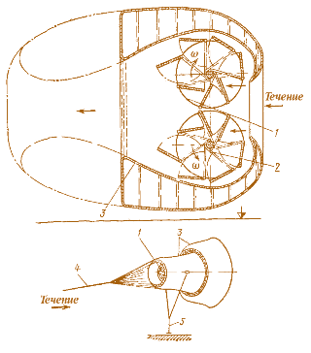
Использование гидравлической энергии течений
Установка для преобразования энергии океанских течений: 1 – лопастное рабочее колесо; 2 – механическая система поворота лопастей; 3 – струенаправляющая труба; 4 – анкерные расчалки; 5 – якорное крепление

Slide 5
Использование гидравлической энергии течений
Также может использоваться энергия муссонных течений, например, Сомалийского течения, омывающего побережье Восточной Африки, и др., энергия приливно-отливных течений.
Предложены различные типы крупных энергетических установок для использования энергии безнапорных потоков океанских течений, а также небольших установок для использования энергии течений в реках, каналах.
В большинстве предложенных установок используются лопастные рабочие колеса с вертикальной или горизонтальной осью вращения, погруженные в поток под уровень воды. В варианте установки с расположением горизонтальной оси вращения вдоль потока рабочее колесо имеет вид ветроколеса или колеса осевой гидравлической турбины. Установка размещается у дна моря на жесткой опоре или раскрепляется в потоке с помощью тросов и якорей.

Slide 6
Использование гидравлической энергии течений
Например, в проекте использования энергии океанских течений во флоридском заливе (США) предусматривается размещение 242 подводных установок мощностью по 83 МВт каждая.
Недостатком таких установок является низкая концентрация энергии, в связи с чем они характеризуются большими размерами, высокой материалоемкостью и удельной стоимостью.
Кроме установок для использования течений безнапорных потоков, могут использоваться установки для преобразования энергии напорных потоков (в трубопроводах систем водоснабжения, канализации и др.). Для этого в трубопроводах могут размещаться агрегаты, включающие гидравлическую турбину и генератор.

Slide 7
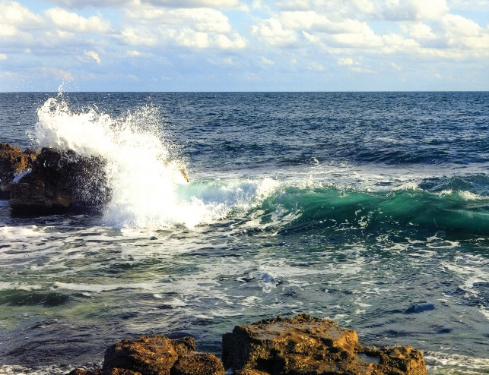
Волновые электростанции
В настоящее время находят практическое применение установки по использованию энергии волн в морях и океанах, суммарная мощность которых по различным методикам оценивается в более чем 100 млрд. кВт.
Морские волны

Slide 8
Волновые электростанции
При средней высоте волн в Мировом океане 2,5 м и периоде 8 с удельный поток энергии, приходящийся на 1 м фронта волны, составляет 75 кВт/м. Удельный поток энергии ветровых волн, например, в морях стран СНГ (кВт/м): Азовское – 3, Черное – 6–8, Каспийское – 7–11, Охотское – 12–20, Берингово – 15–44, Баренцово – 22–29, Японское – 21–31, а суммарная мощность волн, набегающих на побережье (в пределах СНГ), составляет (млн.кВт): на Черном море – 14,7; Каспийском 67,5; Баренцевом – 56, Охотском – 129.

Slide 9
Волновые электростанции
К положительным факторам волновой энергии относятся значительный суммарный потенциал, увеличение мощности в осенне-зимний период, когда растет потребление электроэнергии, а к недостаткам – ее прерывистость.
В разных странах эксплуатируется большое количество навигационных буев, использующих энергию волн. В 1985 г. в Норвегии были введены в строй и подключены к энергосистеме две первые в мире опытно-промышленные волновые электростанции.

Slide 10
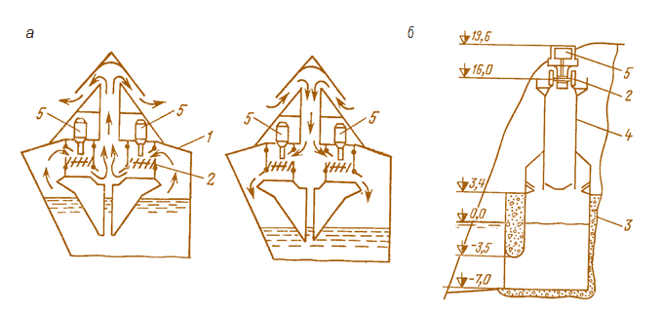
Волновые электростанции
Схема пневматической волновой электростанции: а – схема движения воздушного потока; б – схема волновой электростанции; 1 – корпус; 2 – воздушная турбина; 3 – воздушная камера; 4 – стальная башня; 5 – генератор

Slide 11
Волновые электростанции
Волновые гидроэнергетические установки состоят из трех основных частей – рабочего тела (или водоприемника), силового преобразователя с генератором электроэнергии и системы крепления.
Рабочее тело (твердое, жидкое или газообразное), непосредственно контактируя с водой, перемещается под действием волн или изменяет тем или иным образом условия их распространения. В качестве рабочего тела могут использоваться поплавки, волноприемные камеры, эластичные трубы, волноотбойные сооружения и другие.

Slide 12
Волновые электростанции
Силовой преобразователь предназначен для преобразования энергии, запасенной рабочим телом (механической энергии движения твердого тела, перепада уровней воды в бассейнах, давления воздуха или жидкости), в энергию, пригодную для передачи на расстояние или для непосредственного использования. В качестве силовых преобразователей могут применяться гидравлические и воздушные турбины, водяные колеса, зубчатые или цепные передачи и другие устройства.

Slide 13
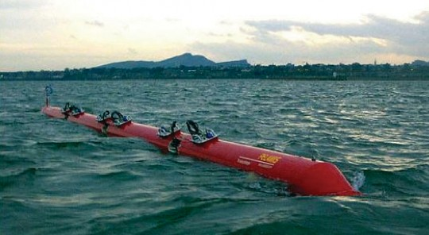
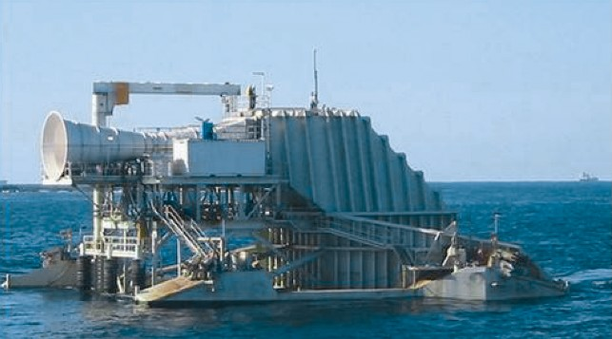
Волновые электростанции
Волновая электростанция в районе
г. Агусадор (Португалия)
Волновая электростанция «Oceanlinx» (Австралия)
Система крепления обеспечивает удержание на месте волновой установки.
Различные типы волновых установок отличаются той составляющей энергии ветровых волн (разновидностью кинетической или потенциальной энергии), которую рабочее тело установки преобразует в другой вид энергии.

Slide 14
Волновые электростанции
Одной из наиболее эффективных считается пневматическая волновая электростанция. Основной частью такой установки является камера, нижняя открытая часть которой погружена под наинизший уровень воды (ложбину волны). При поднятии и опускании уровня воды в море в камере происходит циклическое сжатие и расширение воздуха, движение которого через систему клапанов приводит во вращение воздушную турбину. Такая система широко применяется в мире для питания электроэнергией навигационных буев.
Одна из первых в мире волновых электростанций мощностью около 500 кВт в Норвегии также представляет собой пневматическую волновую установку, основной частью которой является камера с нижней открытой частью, погруженной под наинизший уровень поверхности воды.

Slide 15
Волновые электростанции
Вторая из двух первых в мире волновых электростанций мощностью 450 кВт в Норвегии, использующая эффект набегания волны на отлогую суживающуюся поверхность (конфузорный откос), включает расположенный в фиорде суживающийся канал длиной 147 м с турбинным водоприемником, расположенным на 3 м выше среднего уровня моря. Установки такого типа, расположенные на берегу, имеют преимущества перед другими типами волновых установок, исключая трудности, связанные с их обслуживанием и ремонтом.
Одна из успешнейших на данный момент попыток эффективно перерабатывать энергию океанских волн – волновая электростанция «Oceanlinx» в акватории города Порт-Кембл (Австралия). Она была введена в эксплуатацию еще в 2005 году, затем была демонтирована для реконструкции и переоборудования и только в начале 2009 г. вновь запущена в действие.

Slide 16
Волновые электростанции
Принцип ее работы заключается в том, что проходящие через нее волны толчками заполняют водой специальную камеру, вытесняя содержащийся в этой камере воздух. Сжатый воздух под давлением проходит через турбину, вращая ее лопасти. Из-за того, что направление движения волн и их сила постоянно меняются, на станции «Oceanlinx» используется турбина Denniss-Auld c регулируемым углом поворота лопастей. Одна силовая установка станции «Oceanlinx» обладает мощностью (в пиковом режиме) от 100 кВт до 1,5 МВт. Установка в Порт-Кембла поставляет в электросеть города 450 кВт электричества.

Slide 17
Волновые электростанции
В сентябре 2008 года в городке Агусадор (Португалия) для обеспечения местных жителей электроэнергией была введена в строй коммерческая волновая электростанция. Проект был создан английской компанией «Pelamis Wave Power», давно экспериментирующей с энергией океанов. Пока на станции работают только три преобразователя волновой энергии – змеевидных устройства, наполовину погруженных в воду. Диаметр каждого преобразователя – 3.5 метра, длина – 140 метров. Именно они конвертируют силу волн в электричество.

Slide 18
Волновые электростанции
Принцип действия преобразователей прост: волны поднимают и опускают их секции, а внутренняя гидравлическая система сопротивляется движению, на основе чего вырабатывается электричество, которое по кабелям передается на берег.
Сейчас мощность станции 2,25 МВт. Спустя какое-то время будет добавлено еще 25 преобразователей и тогда мощность станции возрастет до 21 МВт, что достаточно для снабжения 15 тыс. домов.
Волны мира могут генерировать 2 тераватта энергии, что примерно в 2 раза превосходит объем всей производимой электроэнергии. Естественно, количество вырабатываемой энергии зависит от силы волн, которая, как известно, непостоянна во времени. Но ресурс, используемый волновой электростанцией, абсолютно возобновляемый.

